Slide 1


Dywersyfikacja ekosystemu STEM
Projekt Erasmus+ KA220 Partnerstwa w zakresie współpracy

Slide 2
Tytuł: Dywersyfikacja ekosystemu STEM
Czas trwania: 27 miesięcy
Start: 01.10.2024
Koniec: 31.12.2026
Budżet: 250.000 Euro

Slide 3
1. Szkoła Średnia w Ozolniekach, Łotwa (koordynator)
2. Szkoła Podstawowa nr 3 im. Henryka Brodatego w Złotoryi
3. Uniwersytet Wschodniej Finlandii, Szkoła Tulliporti, Joensuu
4. Łotewski Uniwersytet Nauk Bilogicznych i Technologii, Jelgava
5. Szkoła 7 Gymnasio, Xanthis, Grecja
6. Centrum edukacyjne Poniewieża, Panevėžio švietimo, Panevezys, Litwa
PARTNERZY:

Slide 4
STEM - akronim:
Science
Technology
Engineering
Mathematics

Slide 5
czyli
Nauka, Technologia, Inżynieria i Matematyka.
STEM jest ważny ze względu na sposoby wykorzystania wiedzy z nauk techniczno- przyrodniczych i matematyki w kształtowaniu postaw przedsiębiorczych i planowaniu wejścia na rynek pracy, czy przy zakładaniu własnej działalności.

Slide 6
CELE PROJEKTU
Zwiększenie potencjału szkół poprzez rozwój zawodowy nauczycieli oraz zróżnicowanie oferty STEM i cyfryzację
Wybór skutecznych i innowacyjnych technik, podejść i działań mających na celu zainteresowanie nastolatków, zwłaszcza dziewcząt, przedmiotami STEM.
Wdrażanie dobrych praktyk w ekosystemie STEM poprzez stworzenie międzynarodowej sieci w UE i współpracę z instytucjami z różnych sektorów edukacji.

Slide 7

WDRAŻANIE
Opracowanie i uruchomienie ekosystemu STEM, w tym wizyta studyjna dla personelu administracyjnego szkół w Finlandii i szkolenie kadry pedagogicznej na Łotwie.
Rozwój zawodowy nauczycieli w zakresie umiejętności cyfrowych i nowych podejść do nauczania STEM.

Slide 8

WDRAŻANIE
3. Opracowanie i pilotaż dodatkowych programów zwiększających motywację uczniów:
3.1 Międzynarodowy interdyscyplinarny program w dziedzinie inżynierii dla uczniów wraz z częścią wirtualną;
3.2 Opracowanie i wdrożenie metodologii dla dodatkowych/pozalekcyjnych zajęć dla uczniów.

Slide 9
Wizyta studyjna w Finlandii

Slide 10
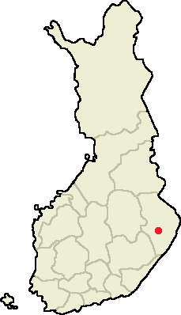

Joensuu
05-07.11.2024

Slide 11
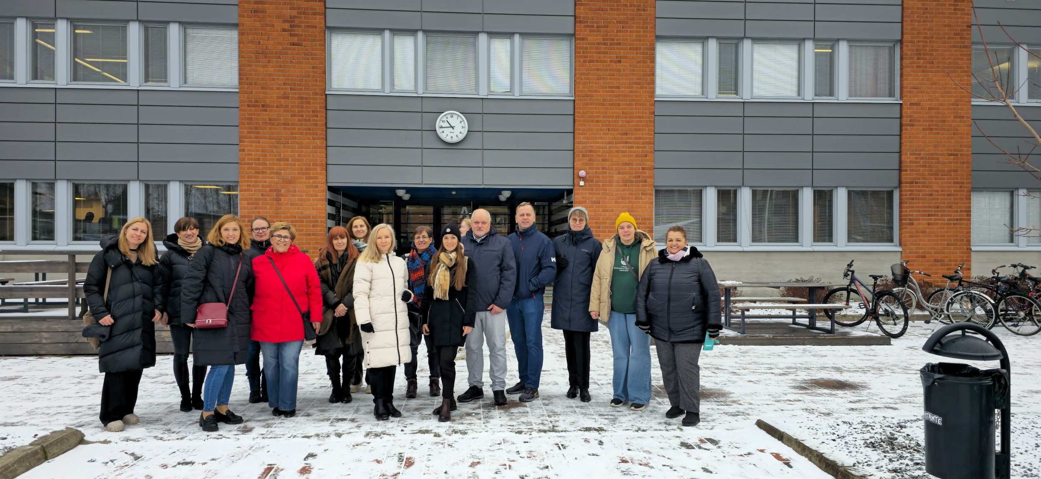

Szkoła powszechna w Tulliporti pełni funkcję szkoly stażowej UNIWERSYTETU WSCHODNIEJ FINLANDII.

Slide 12
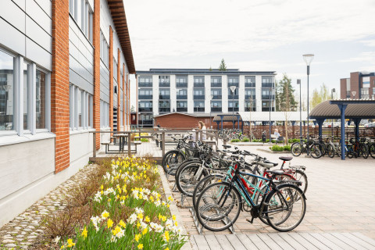
Tulliporti „Norssi” to społeczność licząca około 1000 uczniów. Działamy w dwóch budynkach: Uczniowie szkół podstawowych uczący się w szkole Länsikatu. Natomiast w budynku szkoły Tulliporti uczą się klasy 7-9 gimnazjum oraz uczniowie szkół średnich.

Slide 13
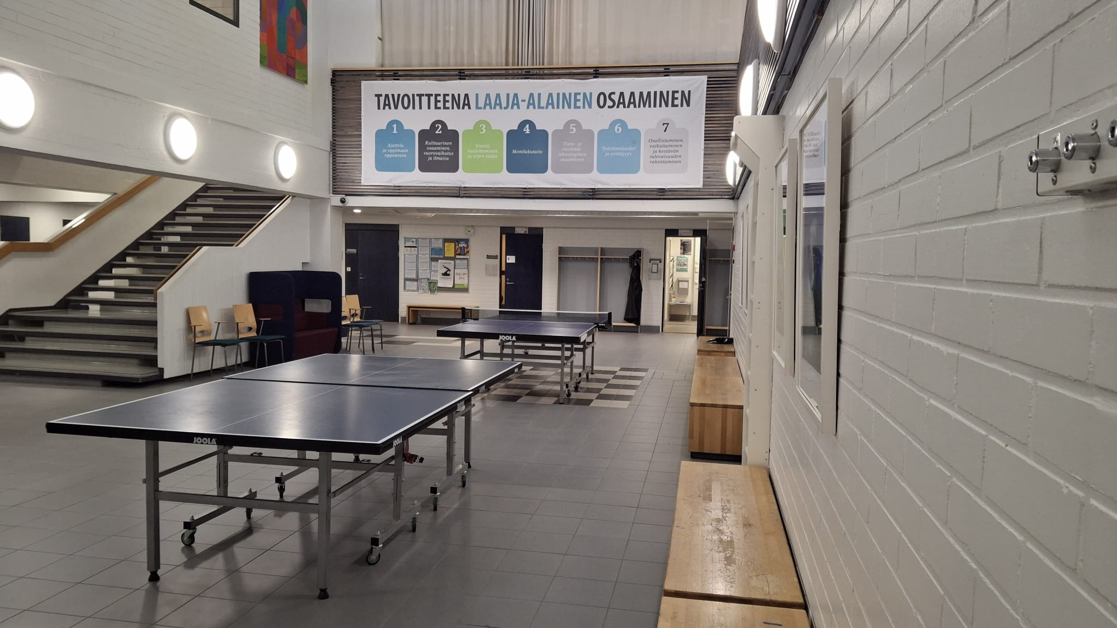
Punktami wyjścia naszej pracy edukacyjnej są włączenie społeczne, równość, opieka i dobre uczenie się. Podstawowym zadaniem naszej szkoły jest wychowanie dzieci i młodzieży na jednostki rozpoznające swoje mocne strony, potrafiące postrzegać siebie jako część całości zbiorowości ludzkich i środowiska naturalnego oraz działać w sposób zrównoważony.

Slide 14
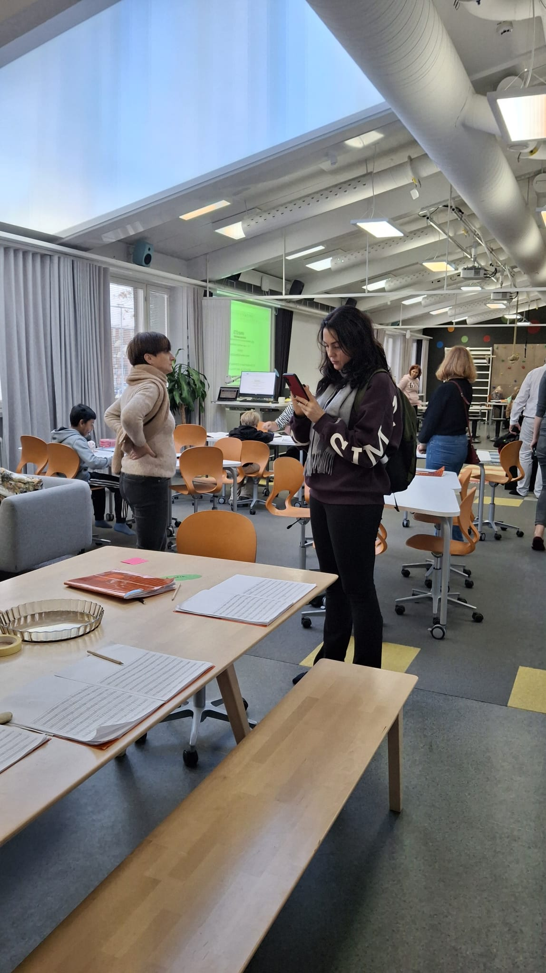
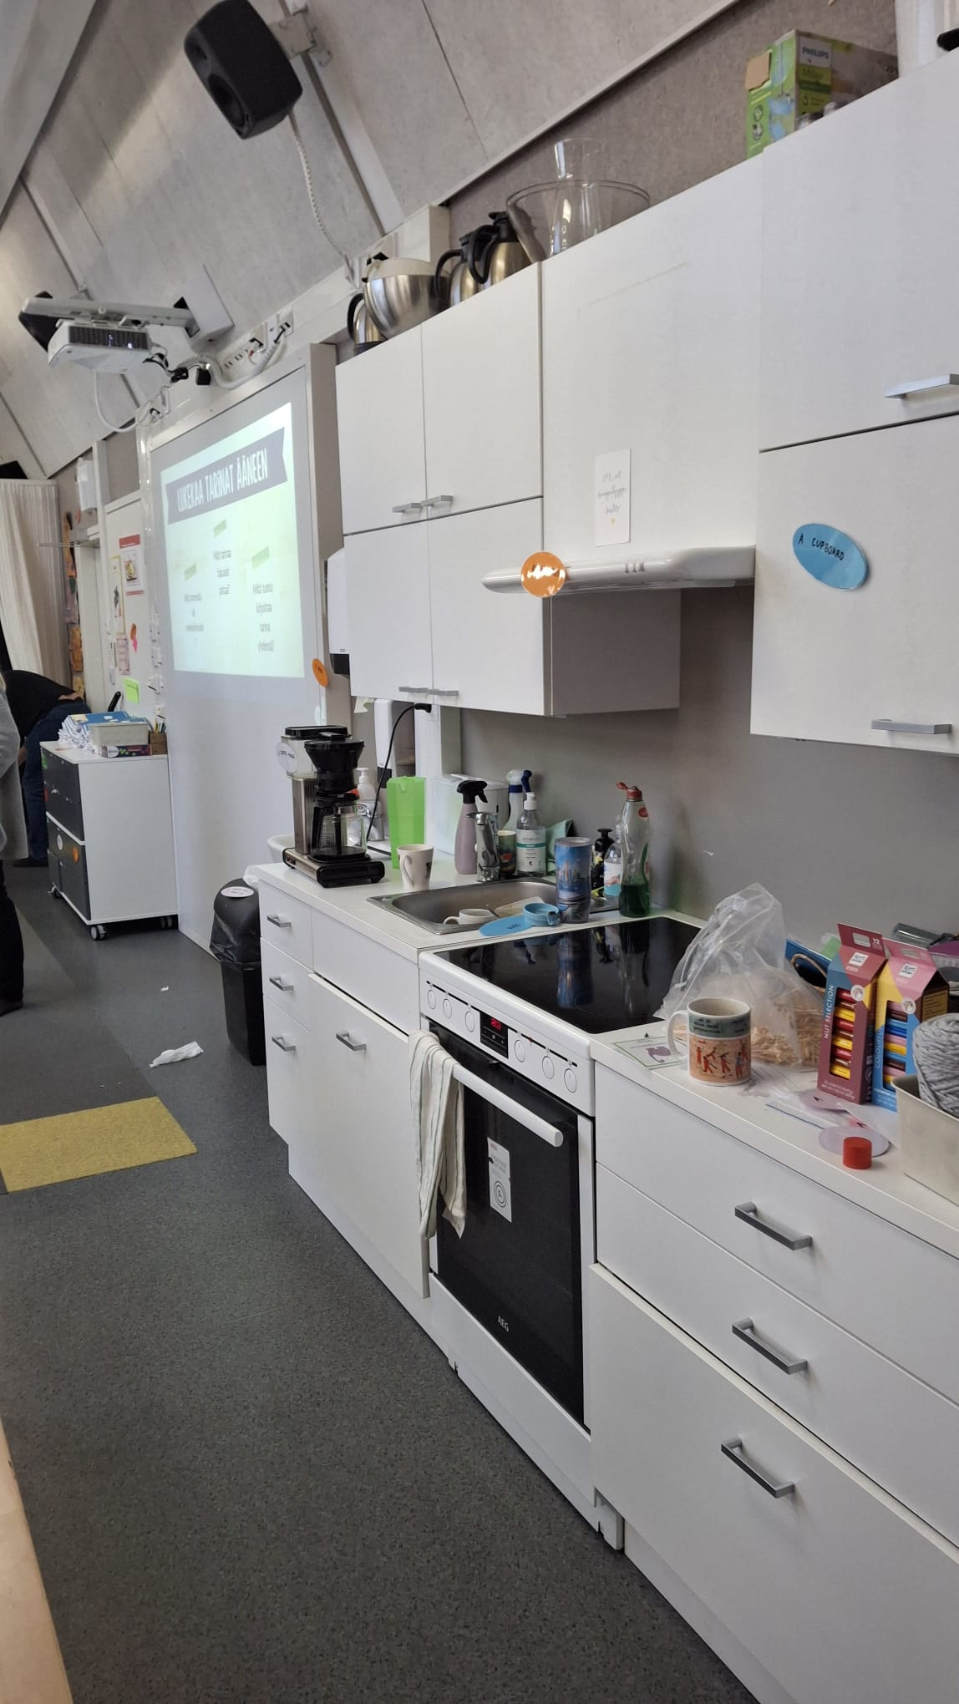
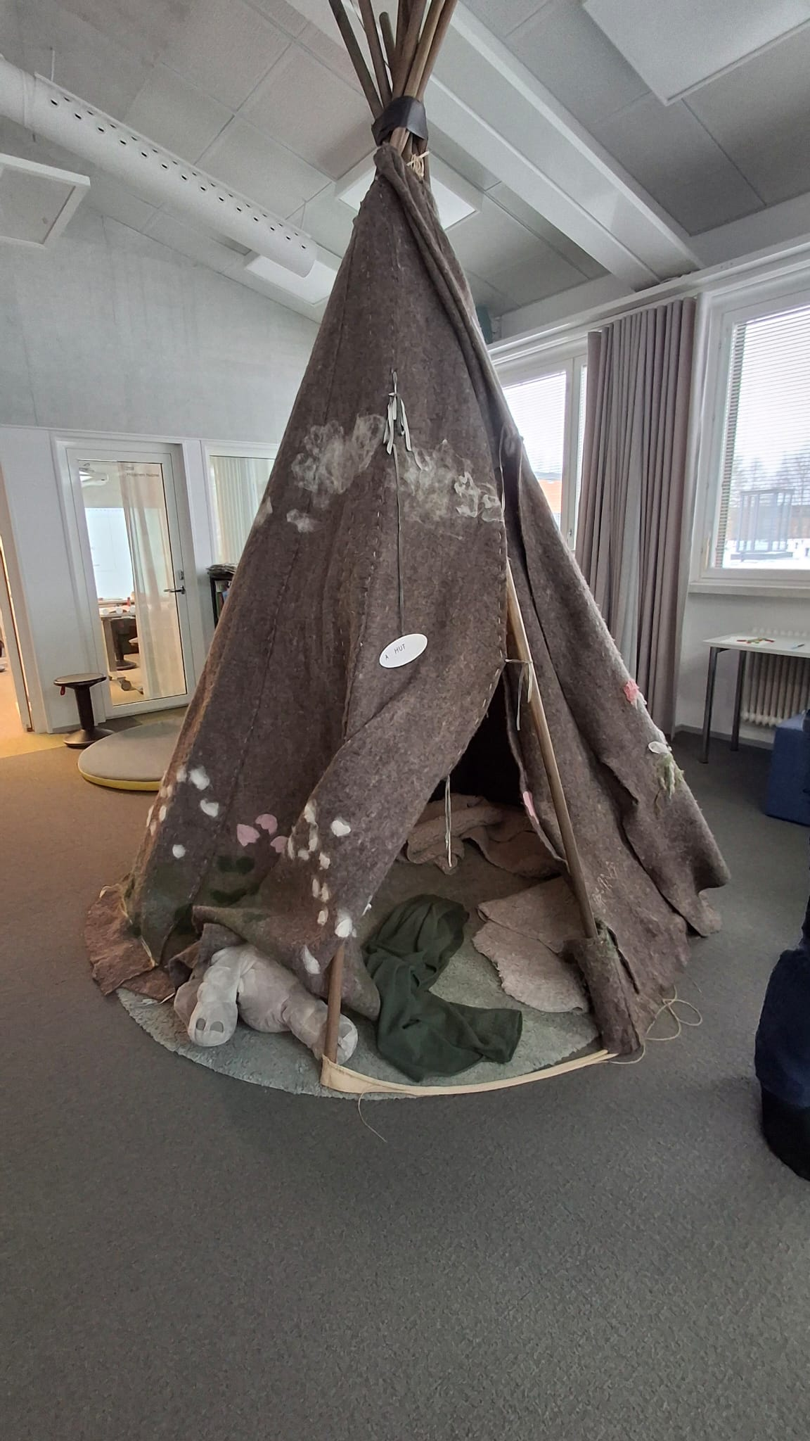
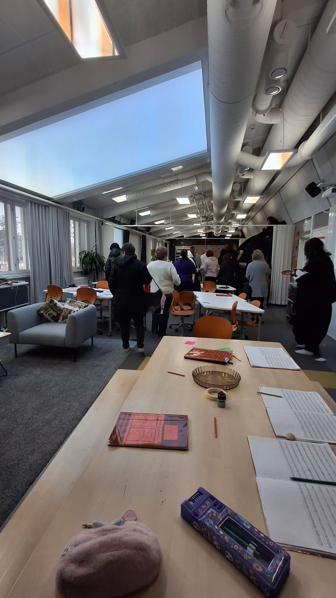
Sala trzecioklasistów

Slide 15
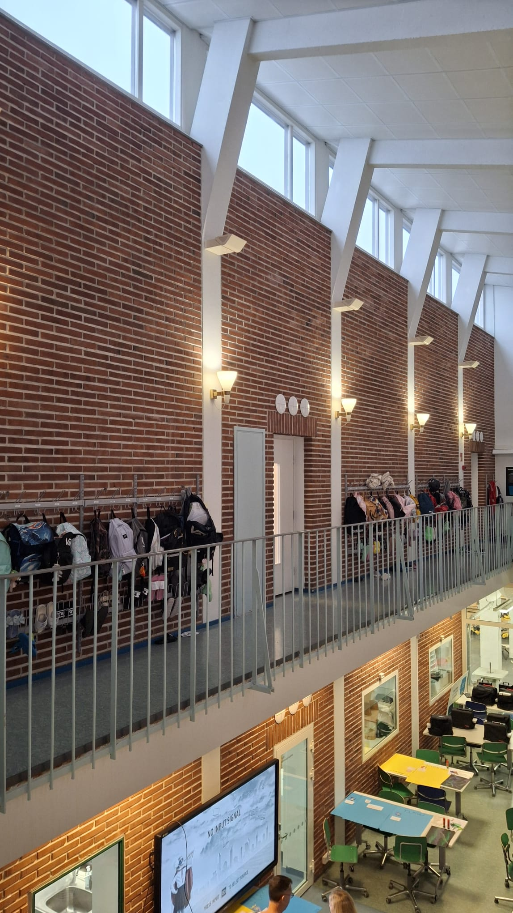
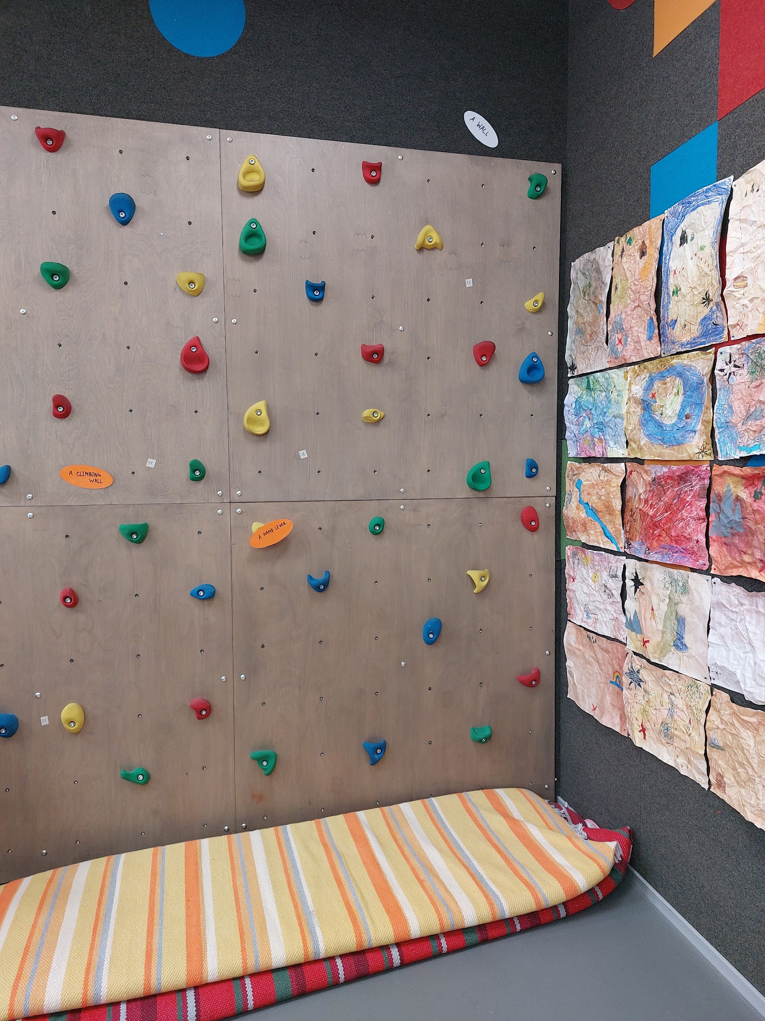
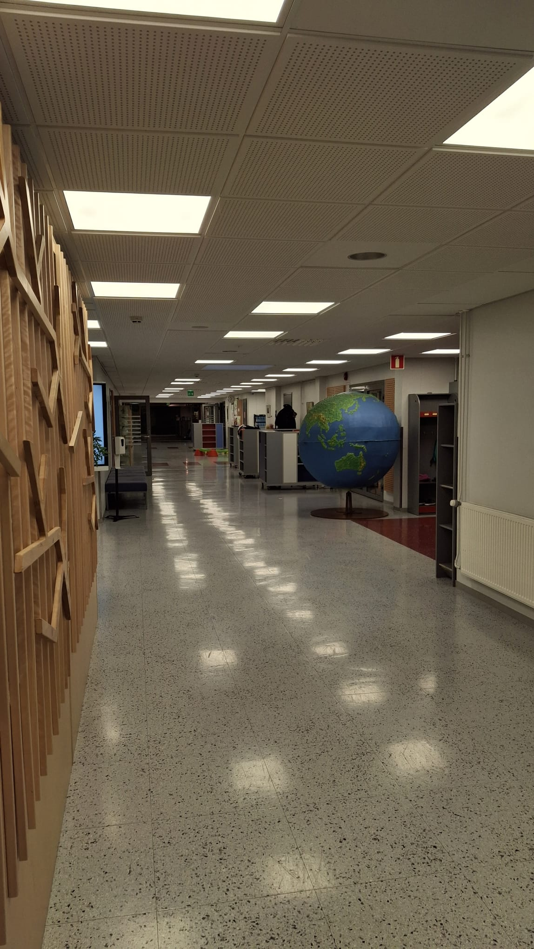
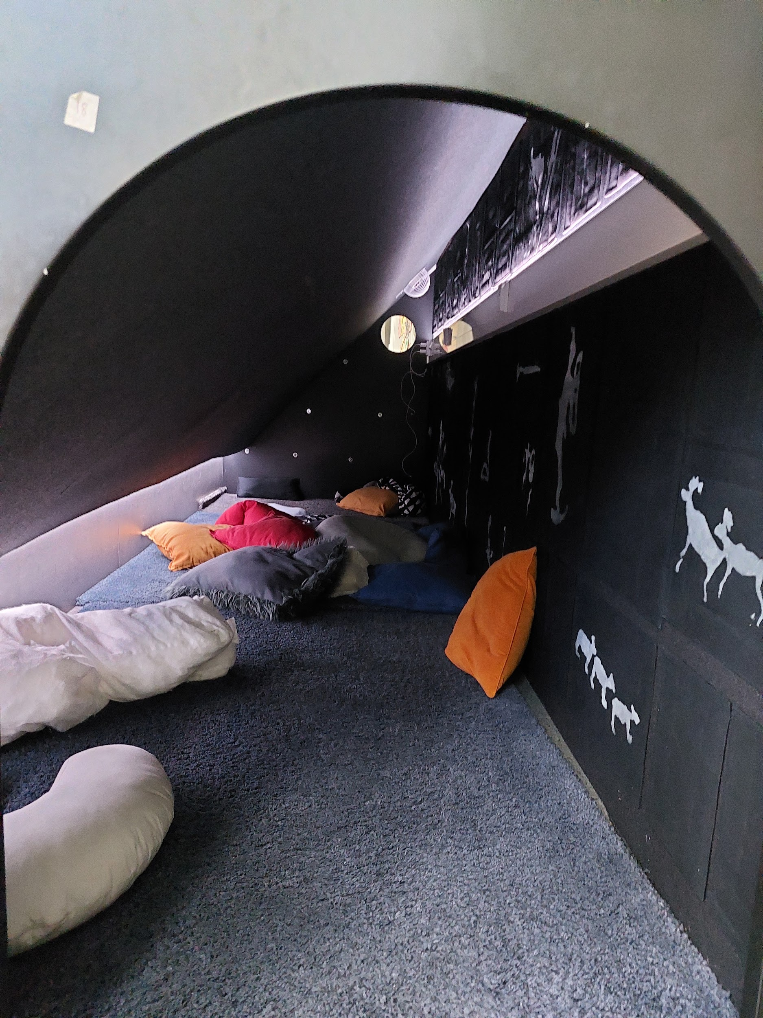
Sala trzecioklasistów

Slide 16
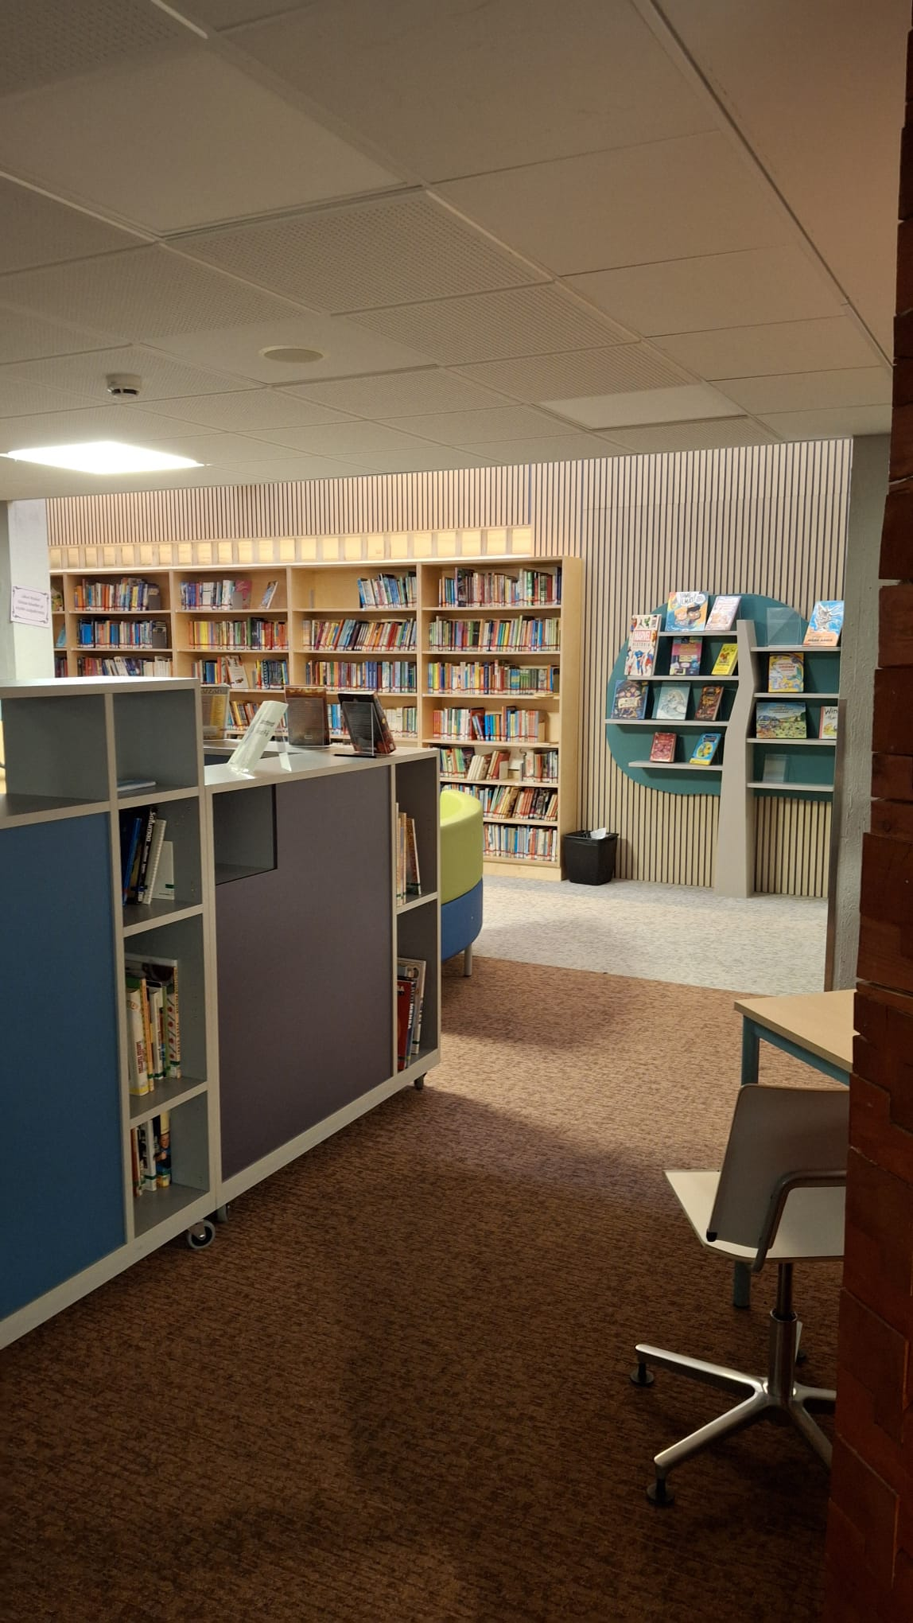
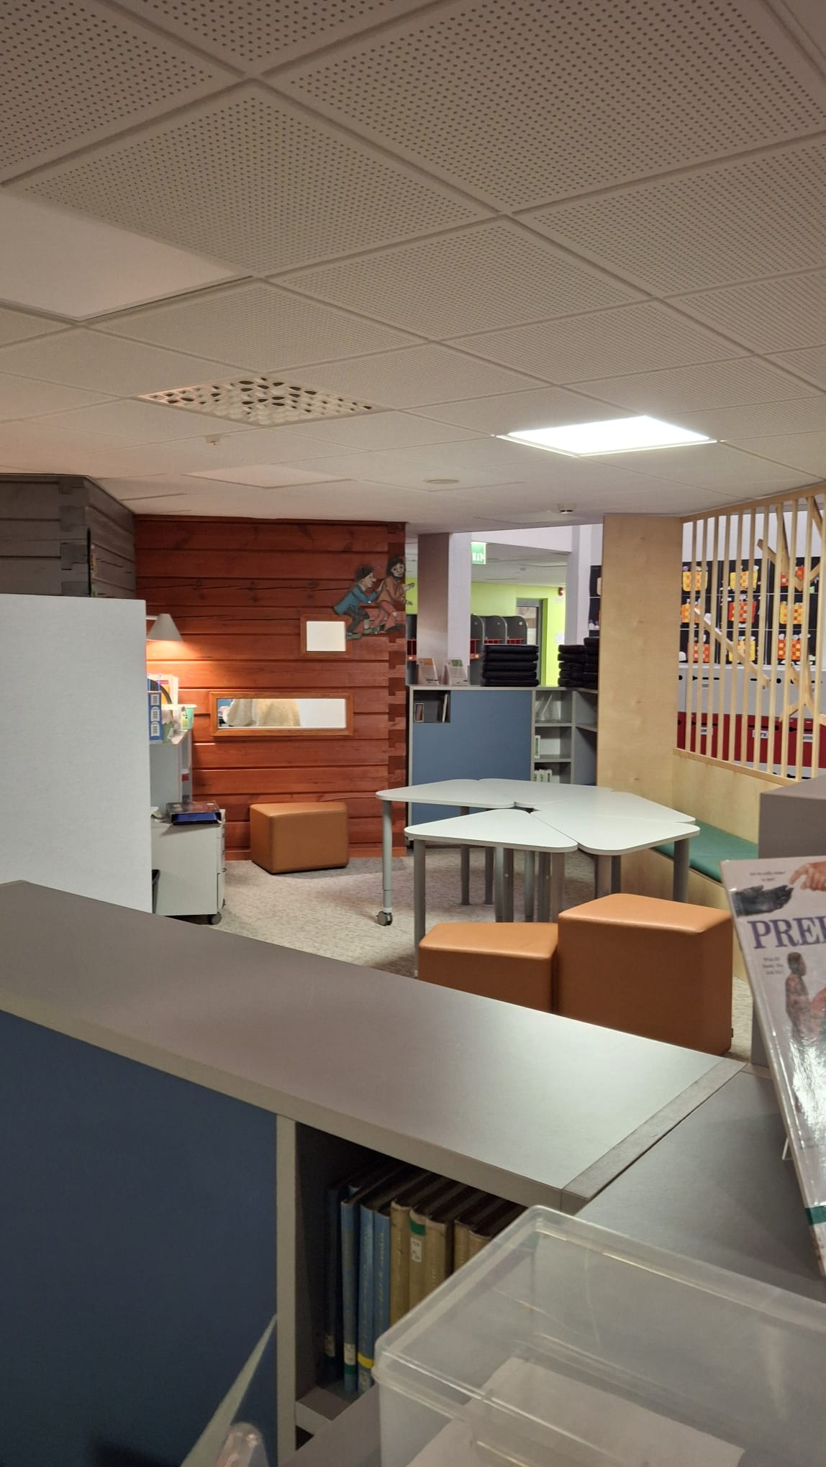
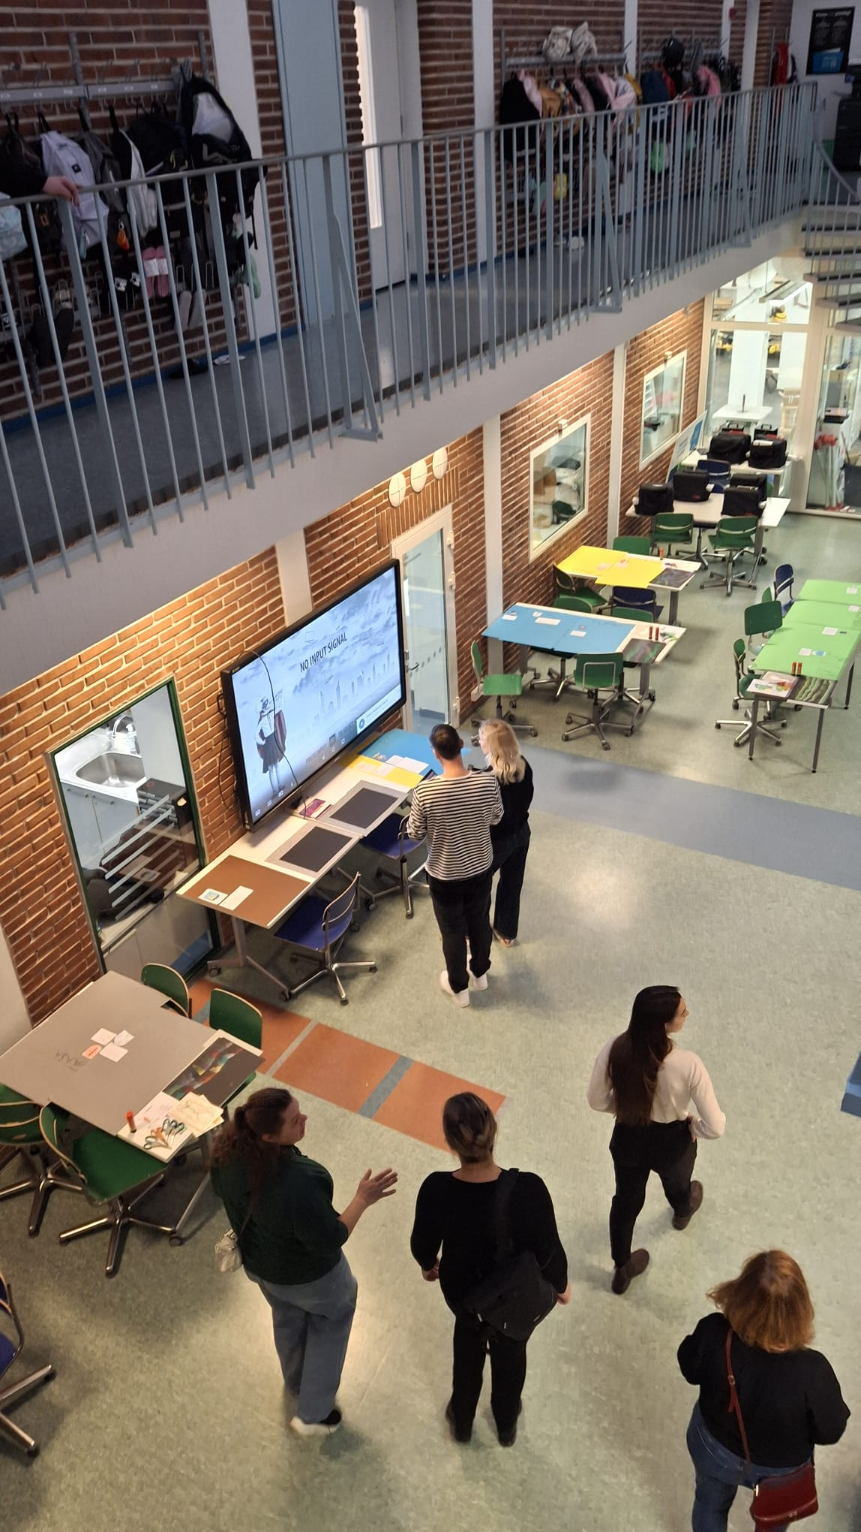
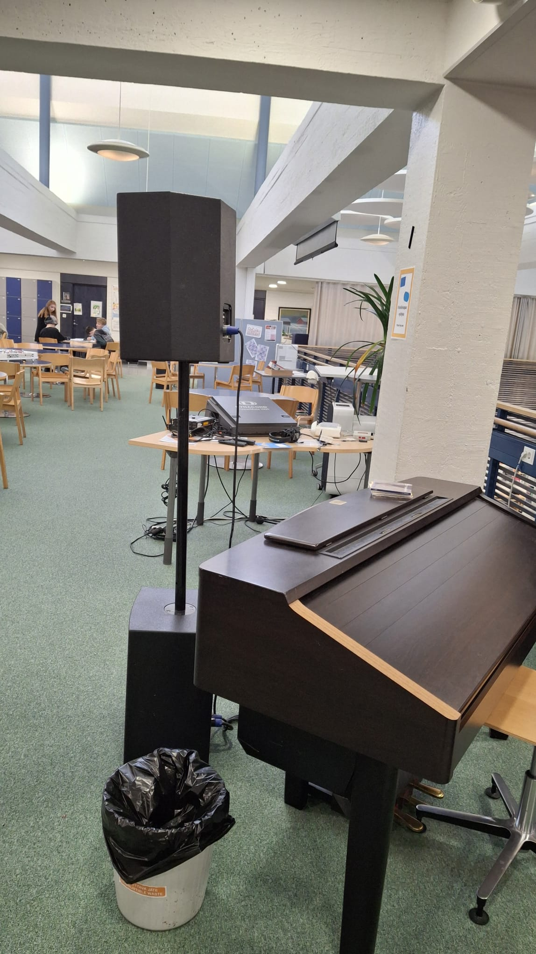
Otwarta przestrzeń- zasada zaufania

Slide 17
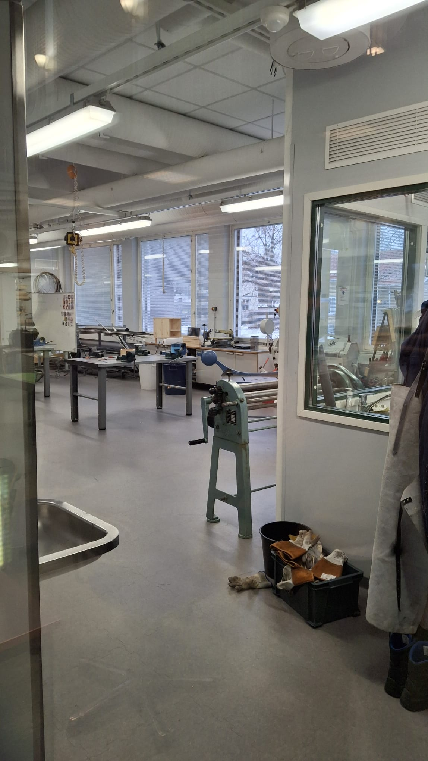
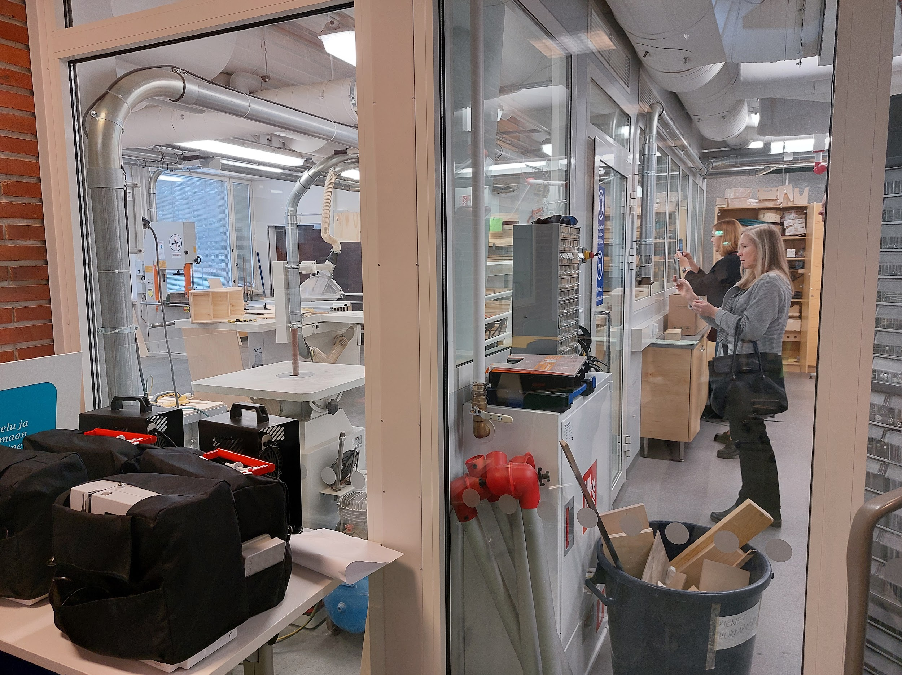
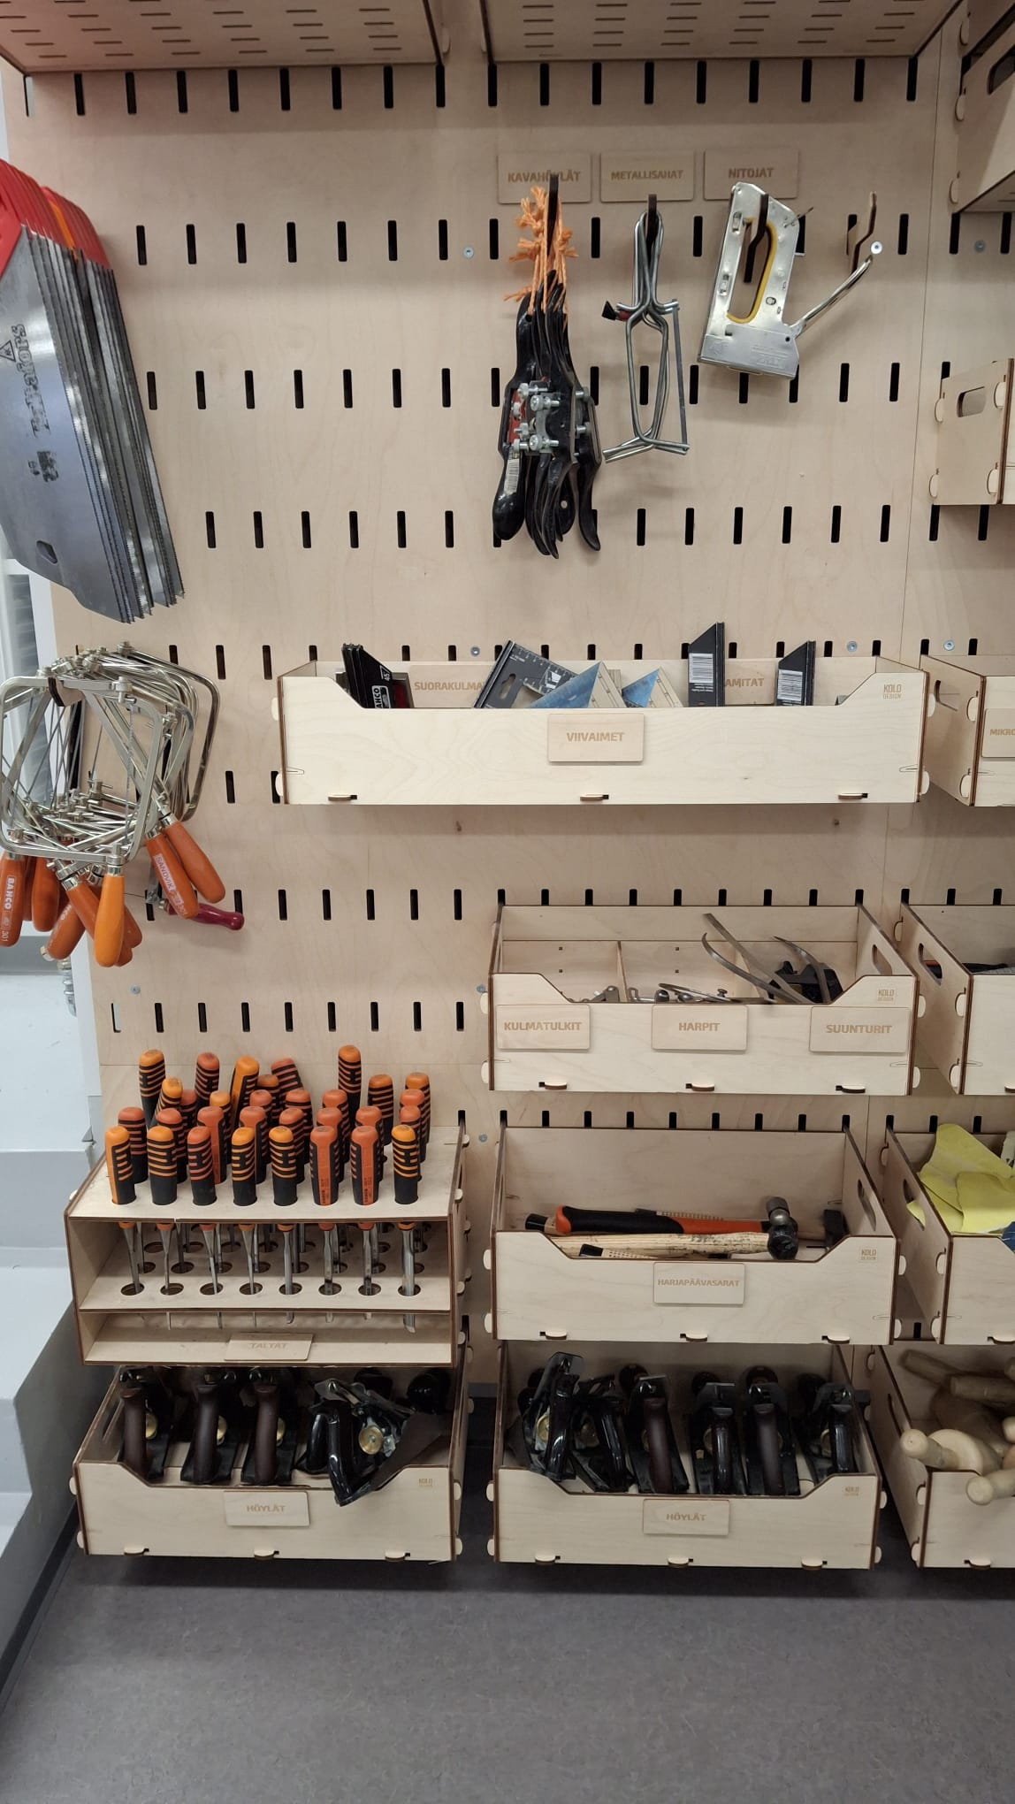
Sale do przedmiotów technicznych

Slide 18
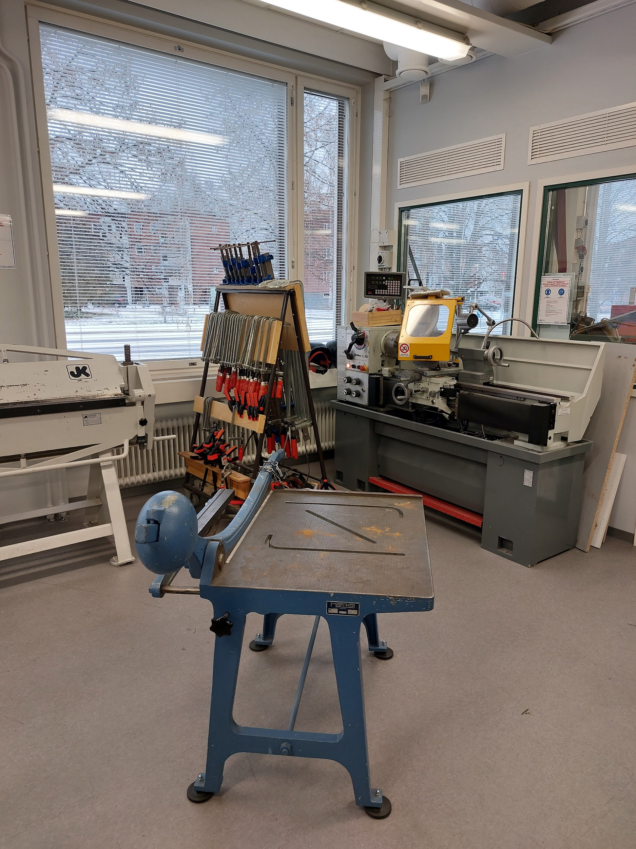
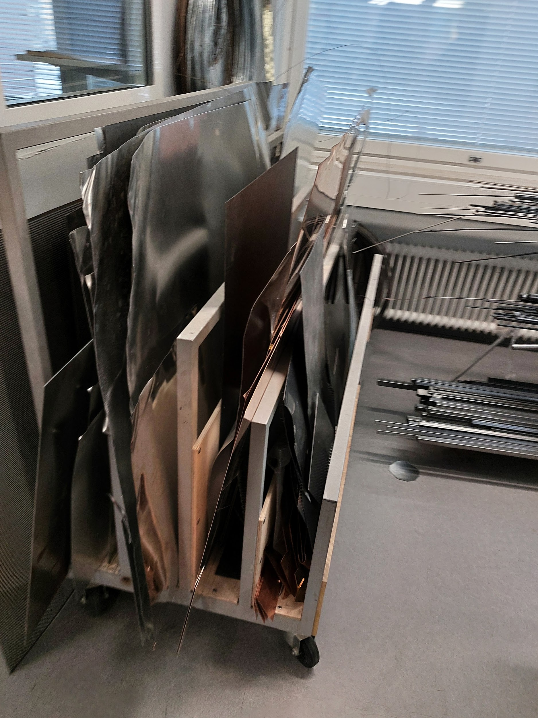
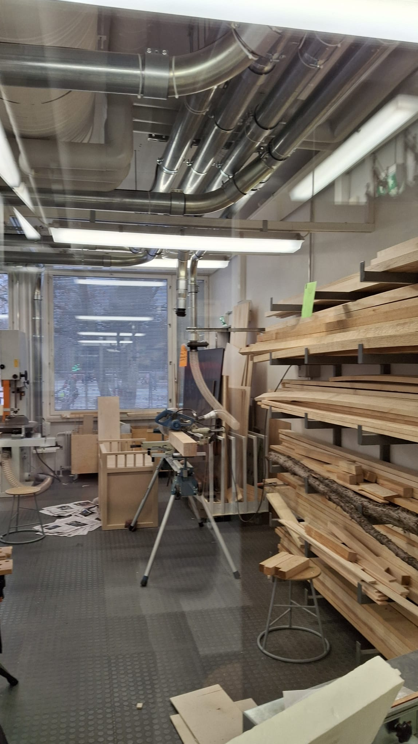
Sale do przedmiotów technicznych

Slide 19
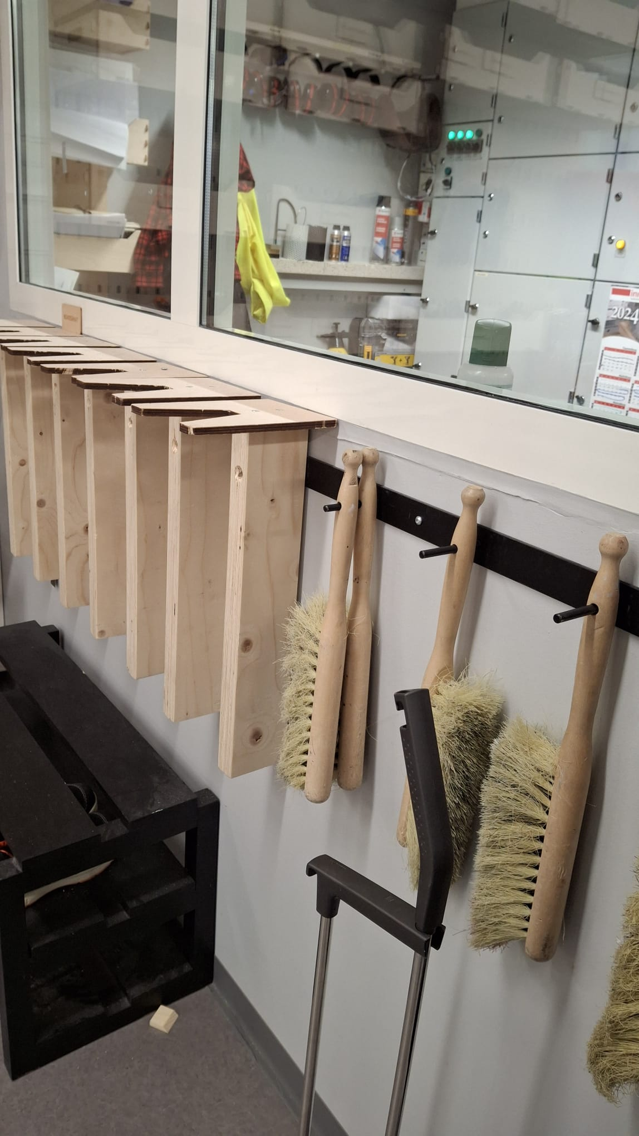
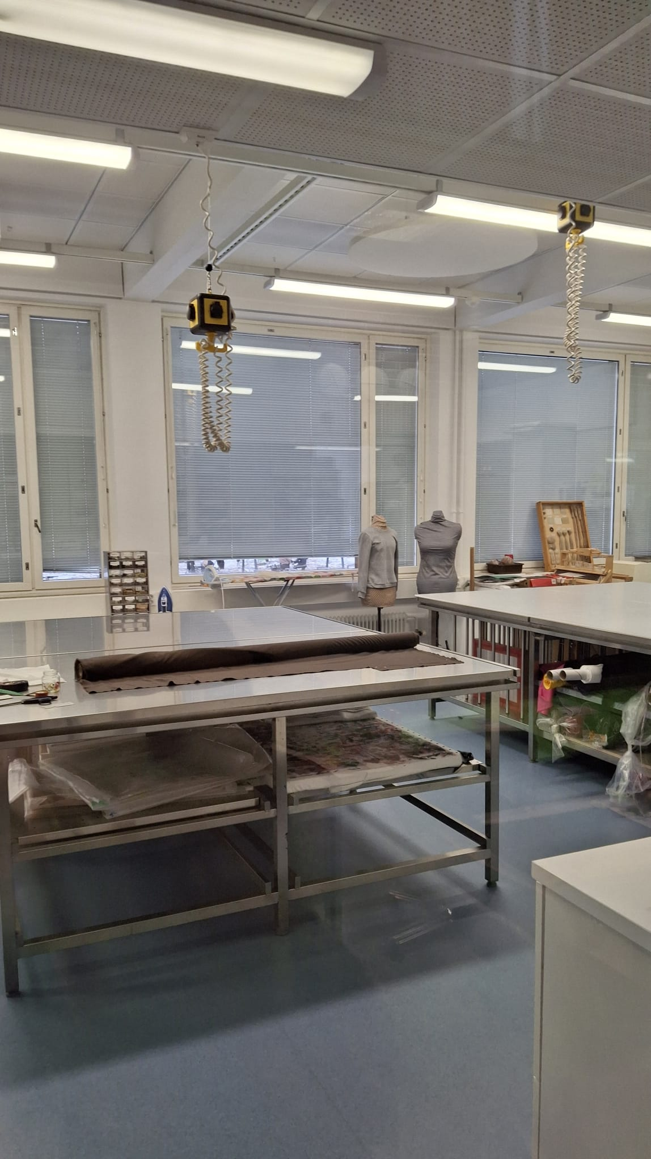
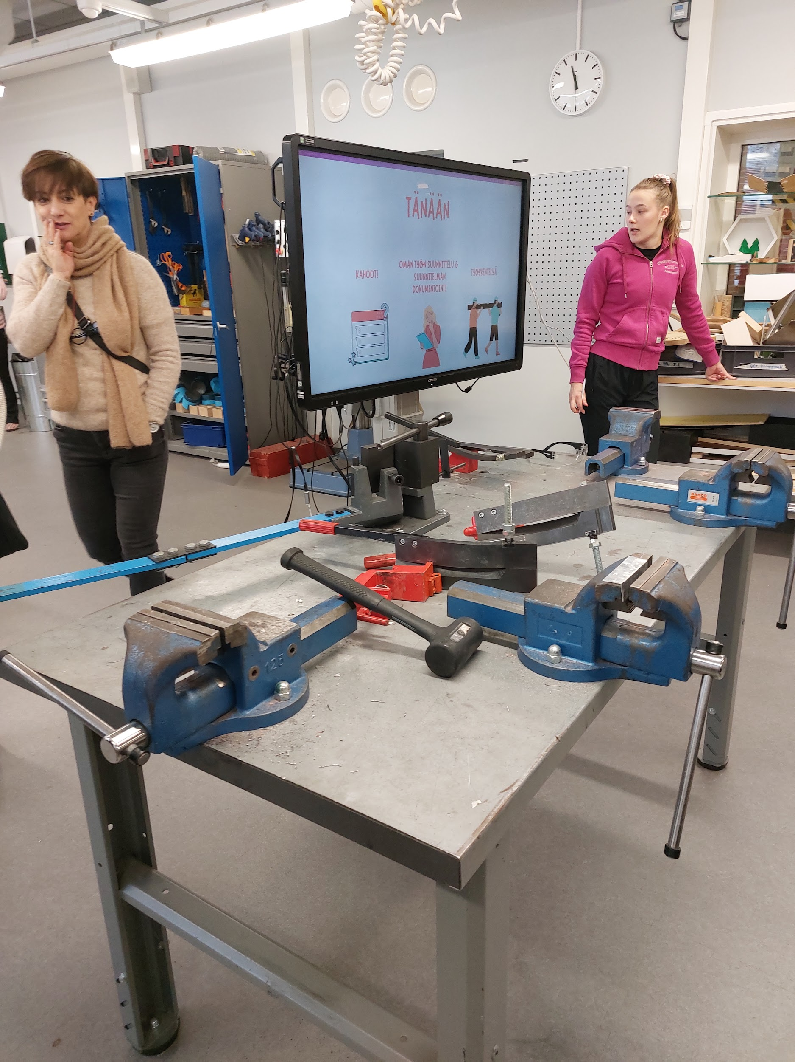
Sale do przedmiotów technicznych

Slide 20
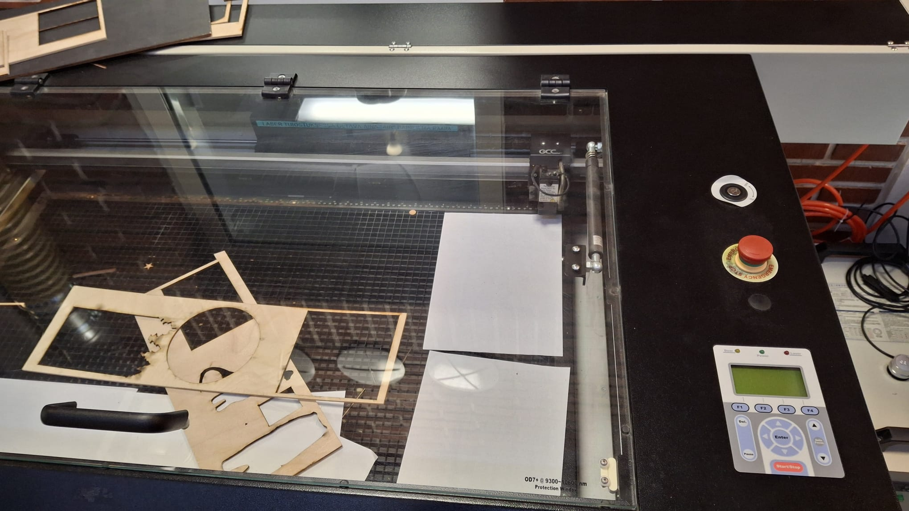
Sale do przedmiotów technicznych

Slide 21
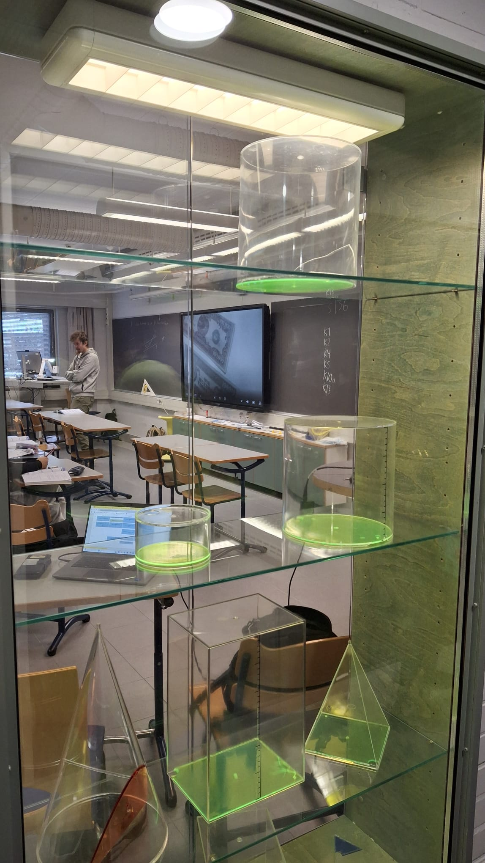
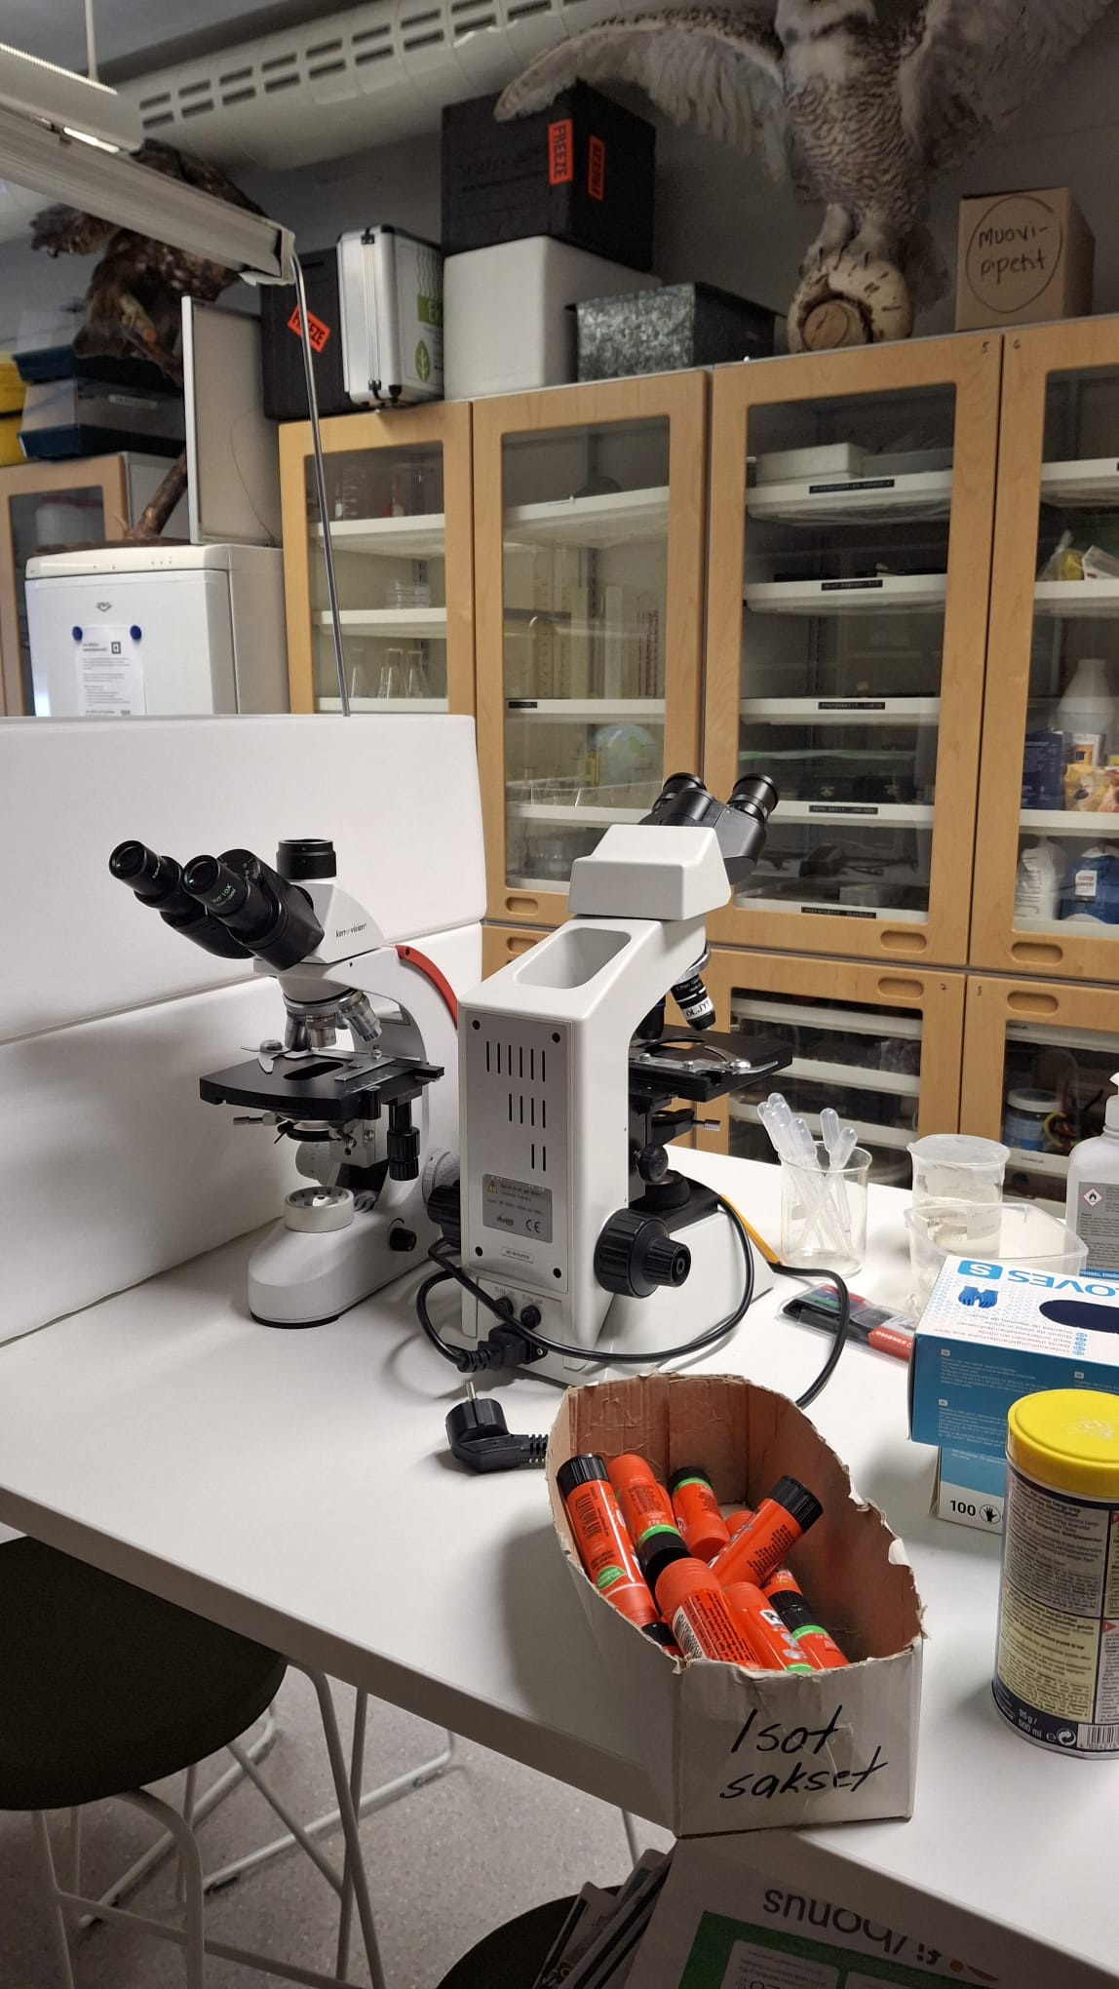
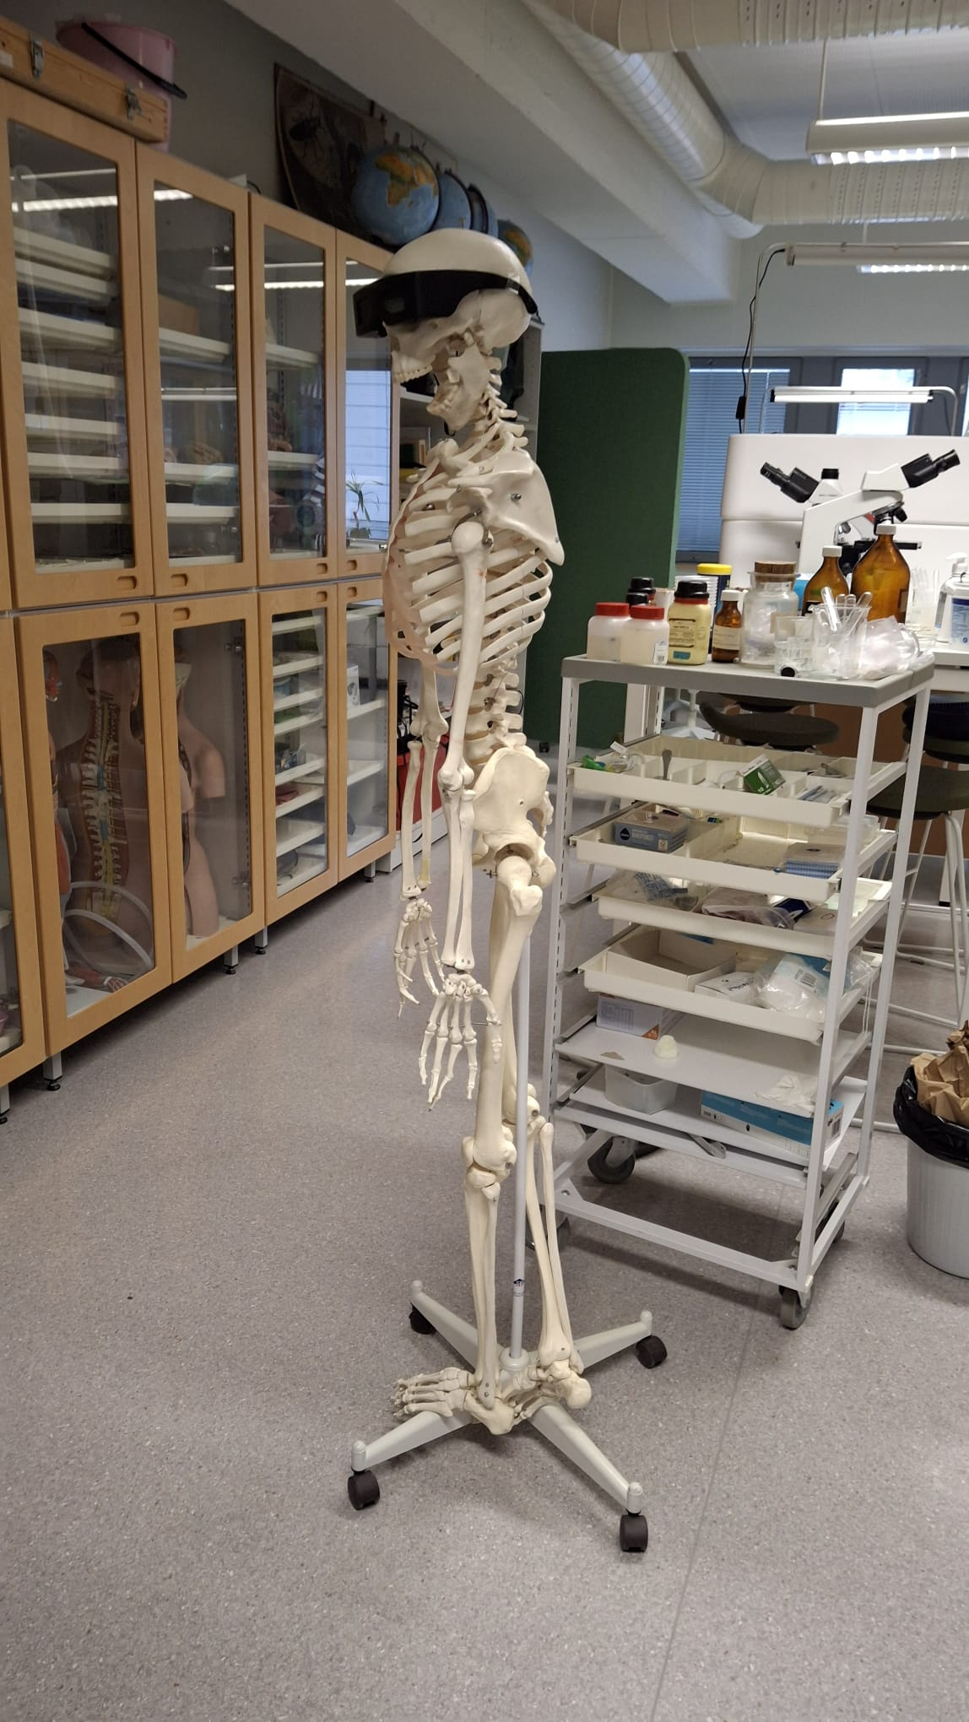
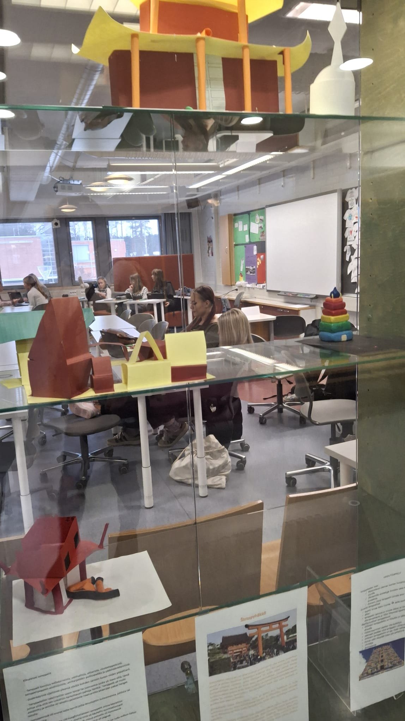

Slide 22
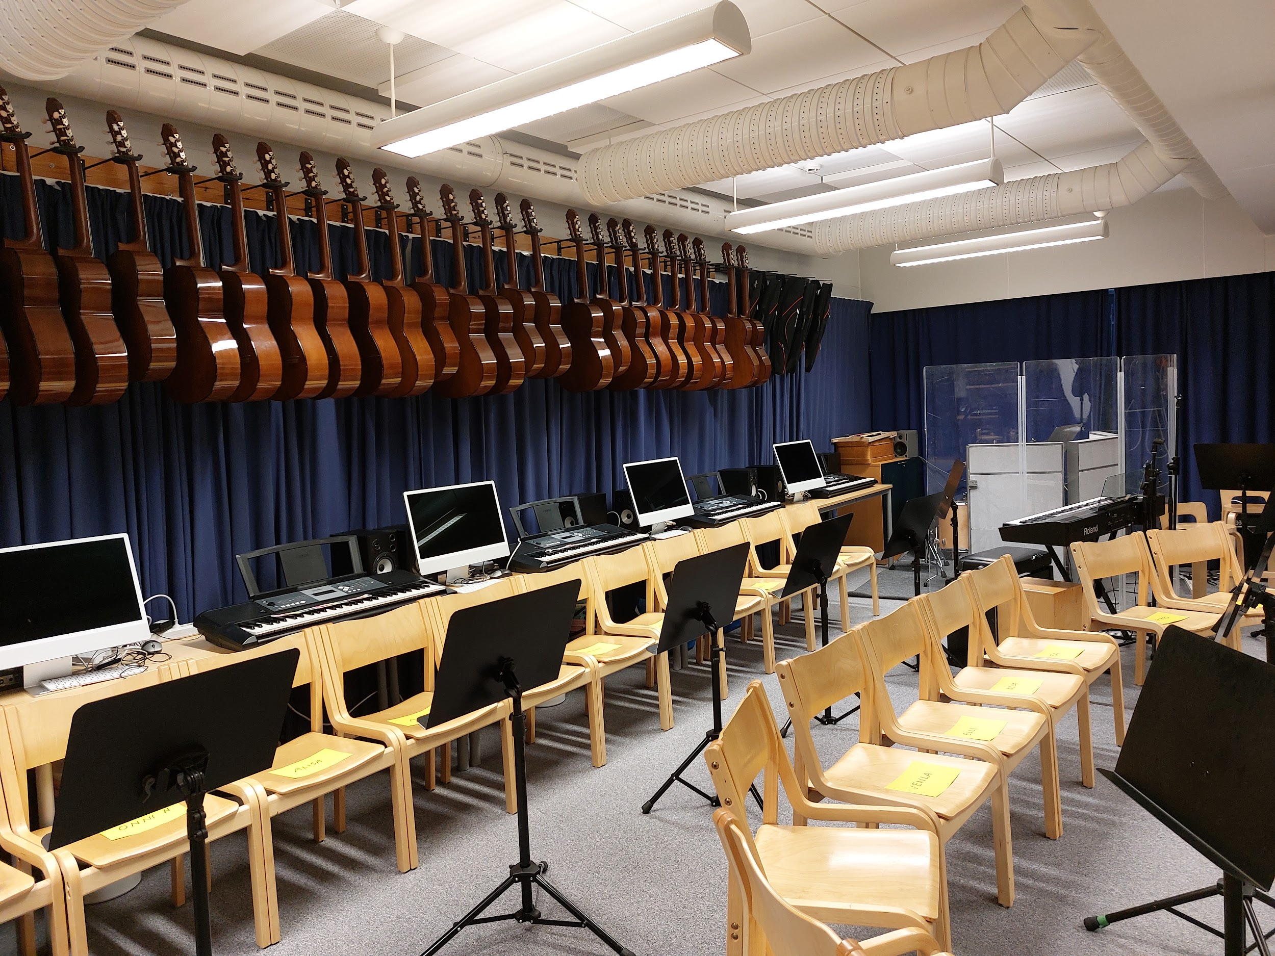
Sala muzyczna

Slide 23
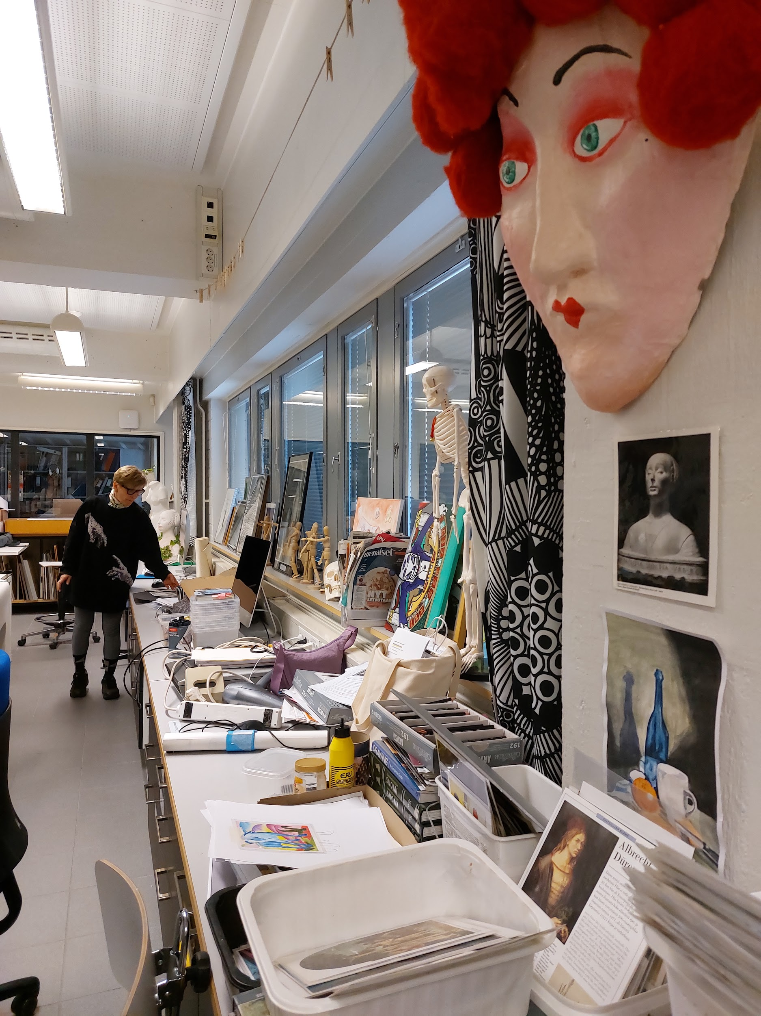
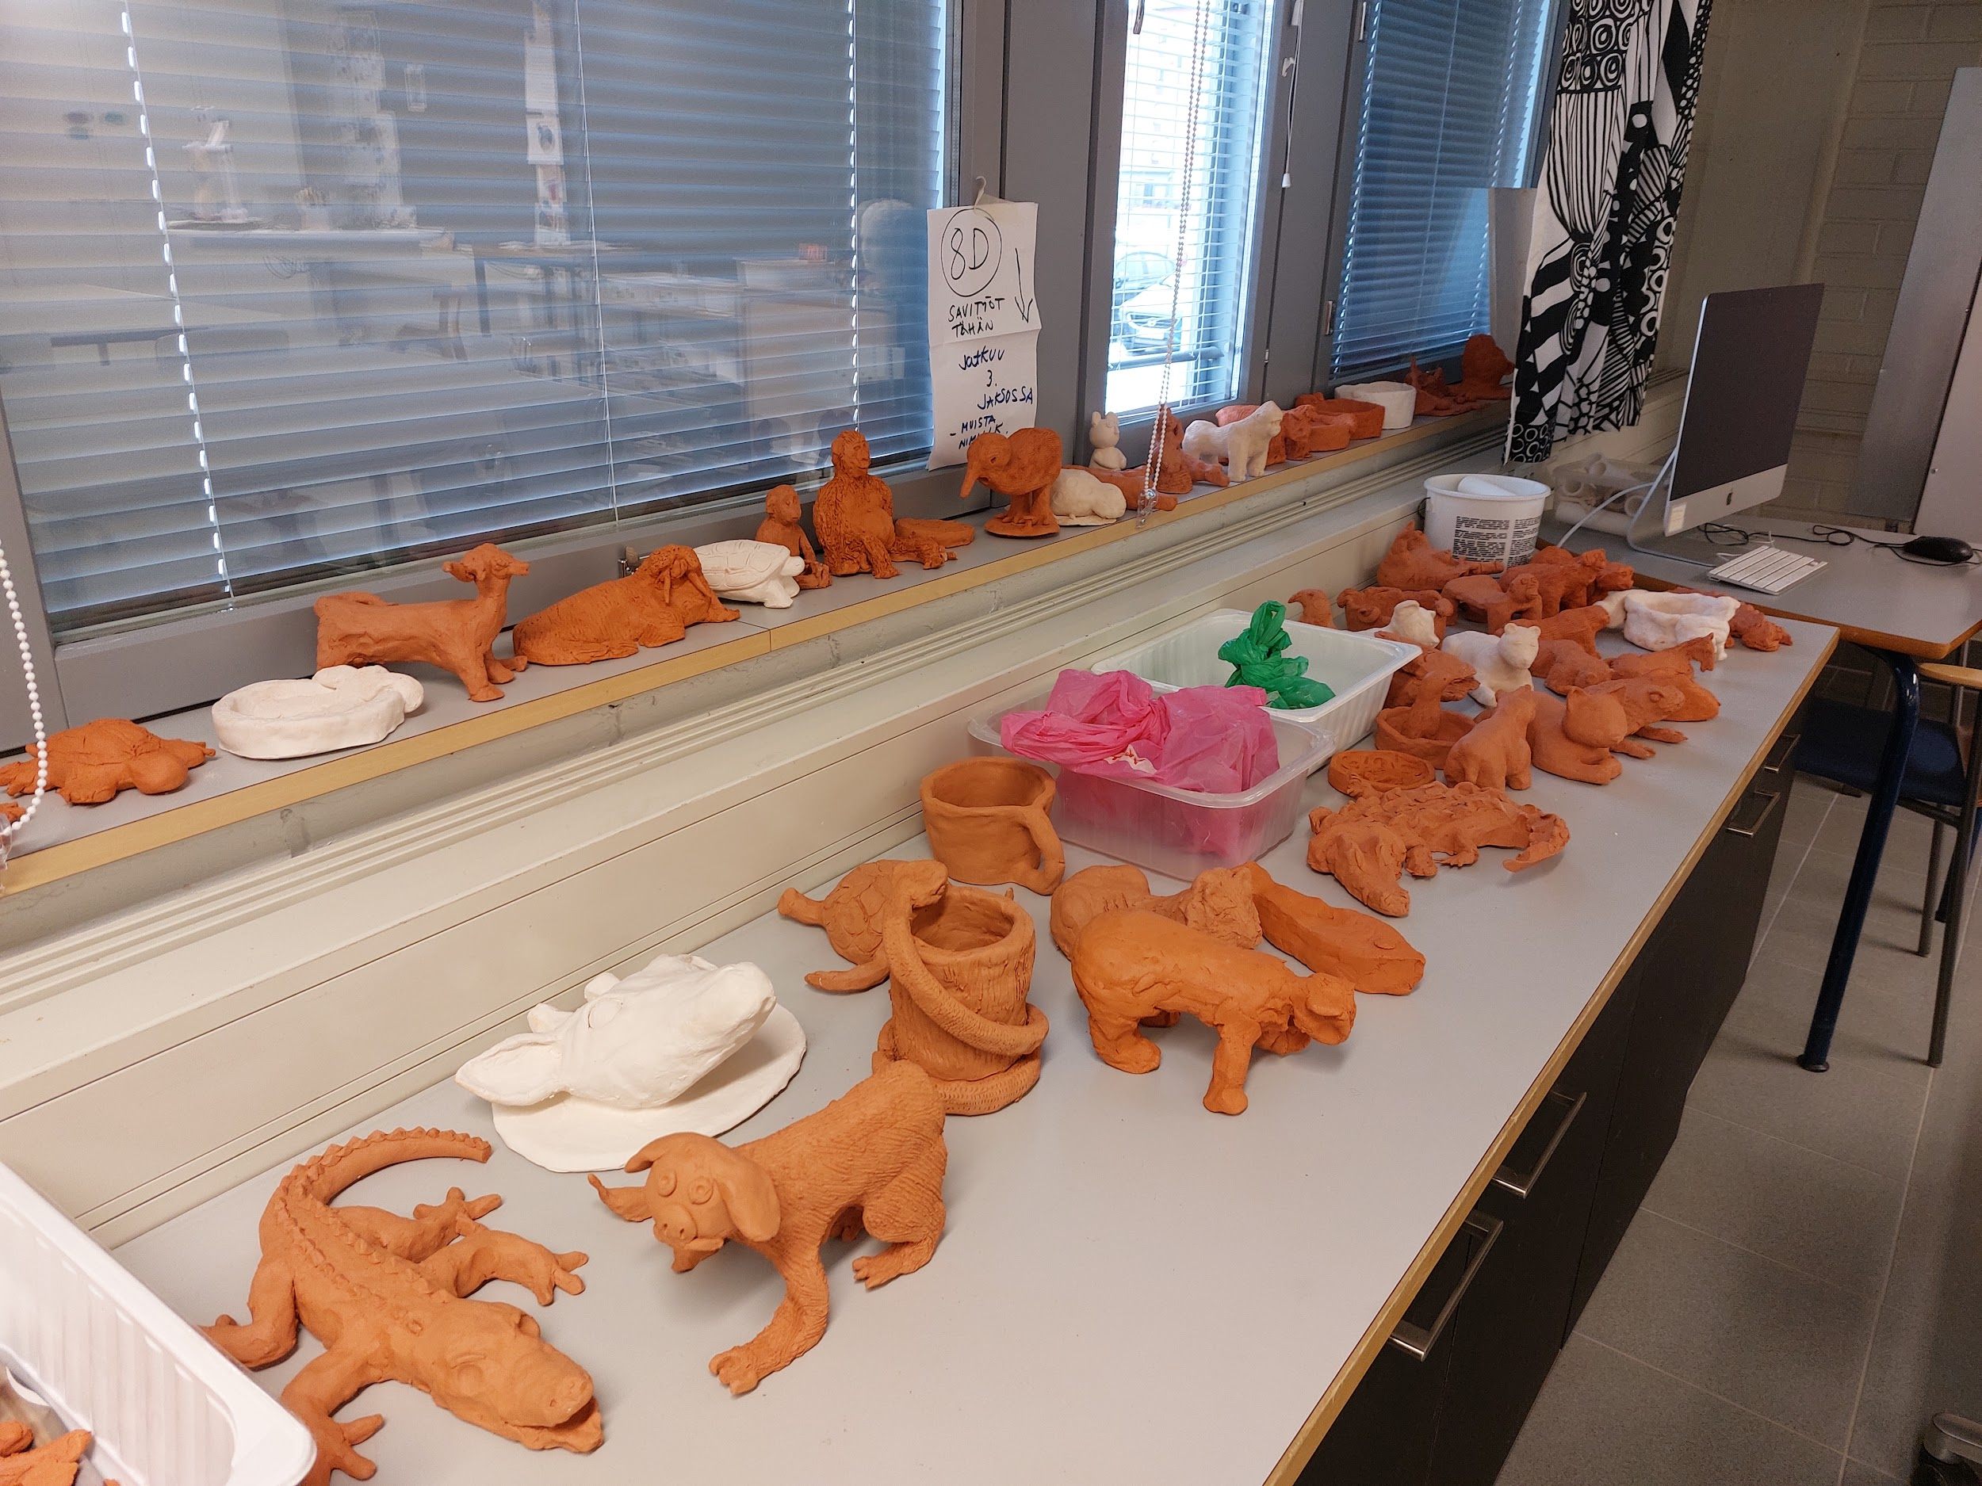
Sala plastyczna

Slide 24
